Slide 1

戰鬥幻想
組長:戴聿
組員:陳佳祺 王昱翔 沈韋仲

Slide 2
分工
戴聿:主程式、副程式1~100 、模板
沈韋仲:副程式101~200、支援
王昱翔:副程式201~300 、修錯
陳佳祺:副程式301~400 、ppt

Slide 3
為甚麼要做這個?
不需複雜圖形，大多用文字表達
回合制戰鬥，訊息清晰整理簡單
以投骰進行遊戲，變化性高

Slide 4
預計怎麼做?
用TXT檔處存敵人資料
副程式儲存情節
矩陣儲存各種資訊

Slide 5
預期成果
可完整進行一次故事
添加點不同元素

Slide 6
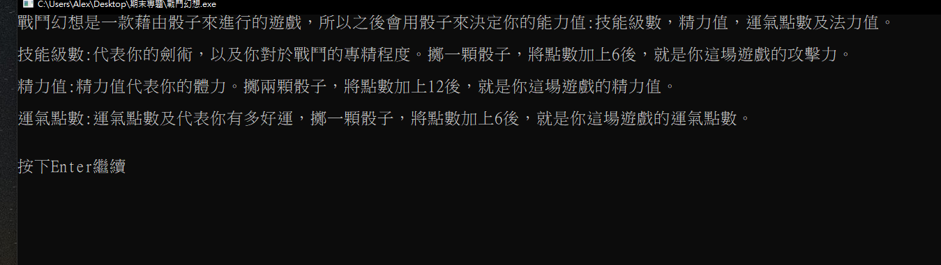
遊戲介紹

Slide 7
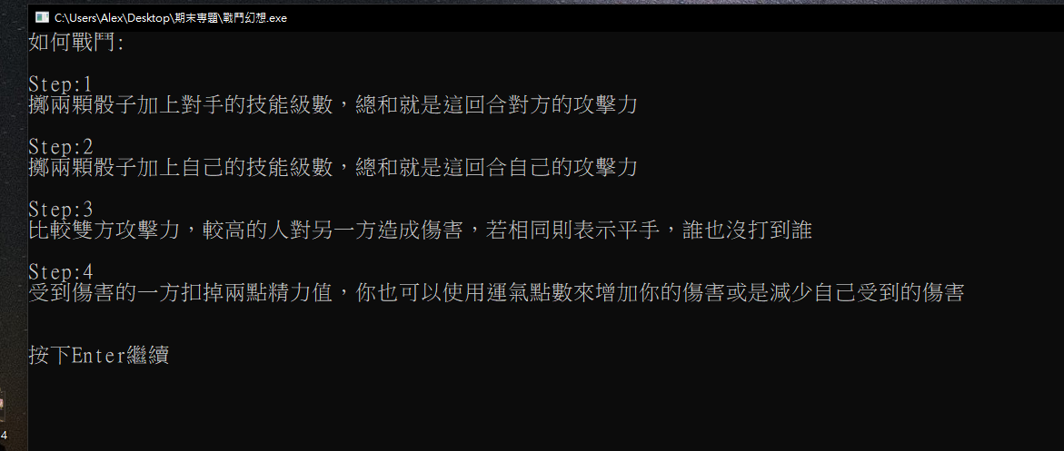

Slide 8
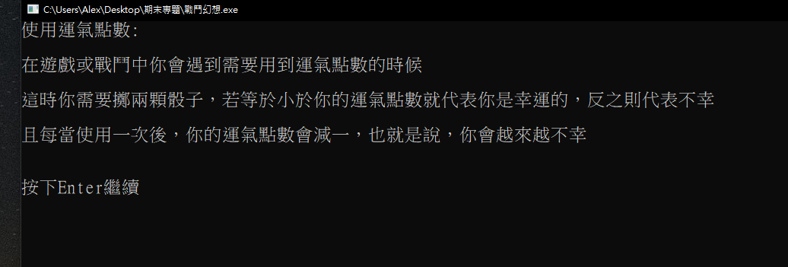

Slide 9
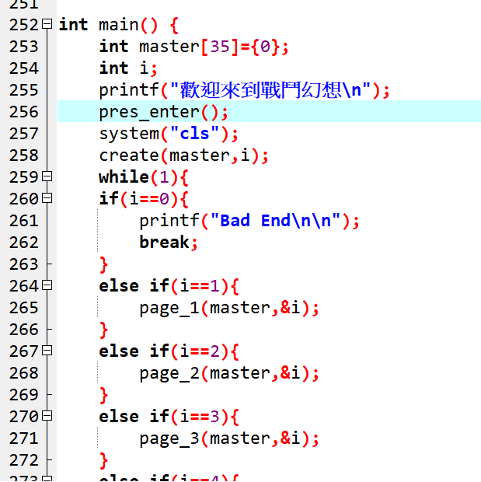
運作方式

Slide 10
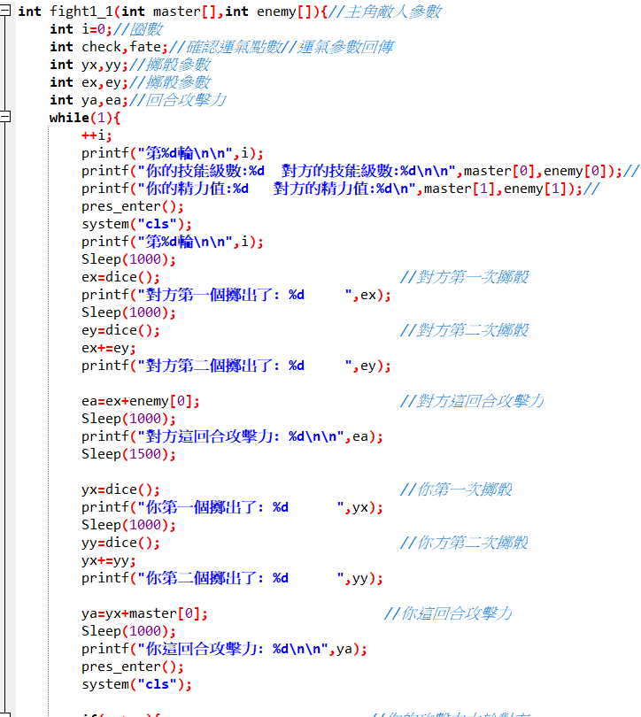
戰鬥程式

Slide 11
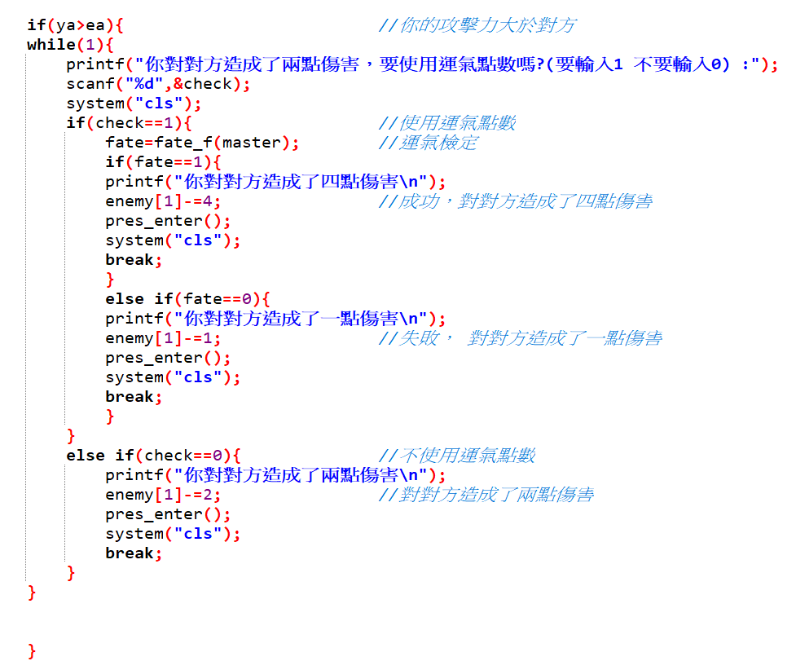
戰鬥程式

Slide 12
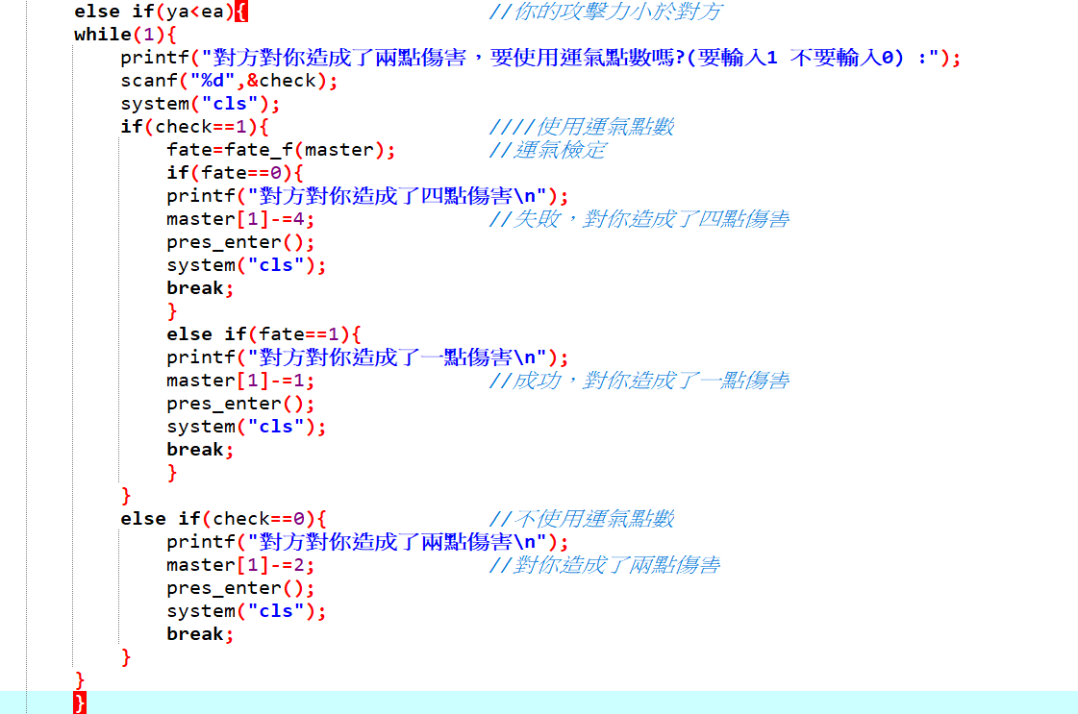

Slide 13
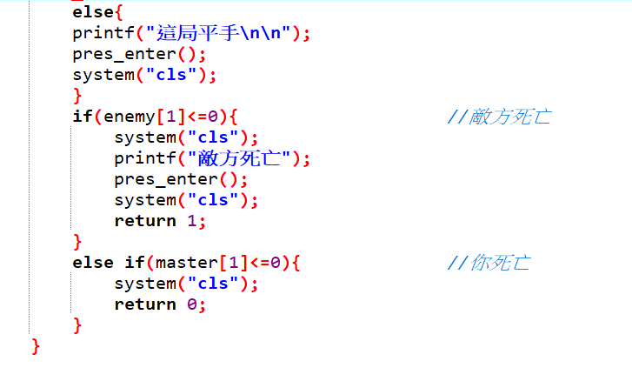

Slide 14
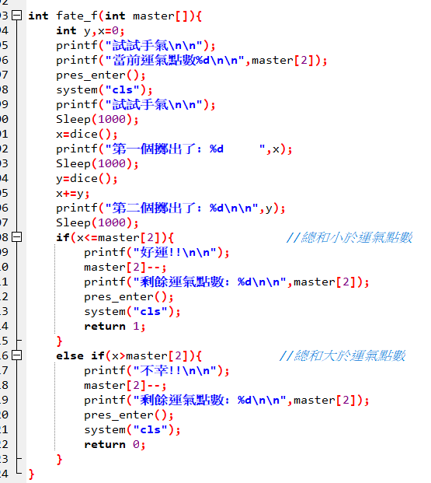
運氣檢定

Slide 15
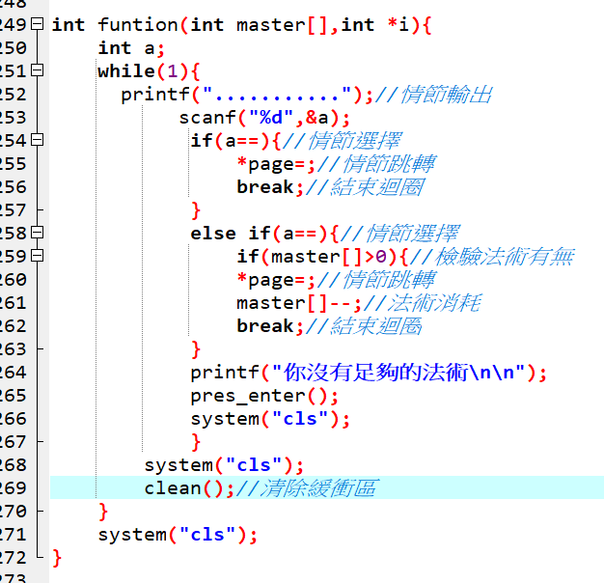
模板

Slide 16
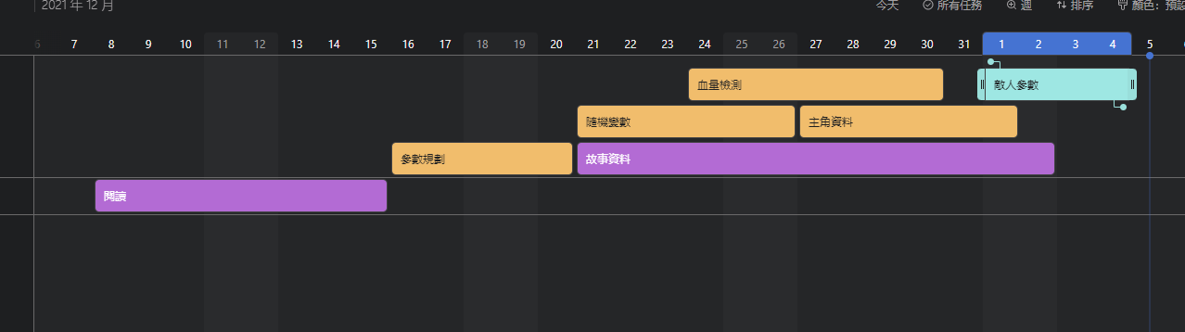
甘特圖

Slide 17
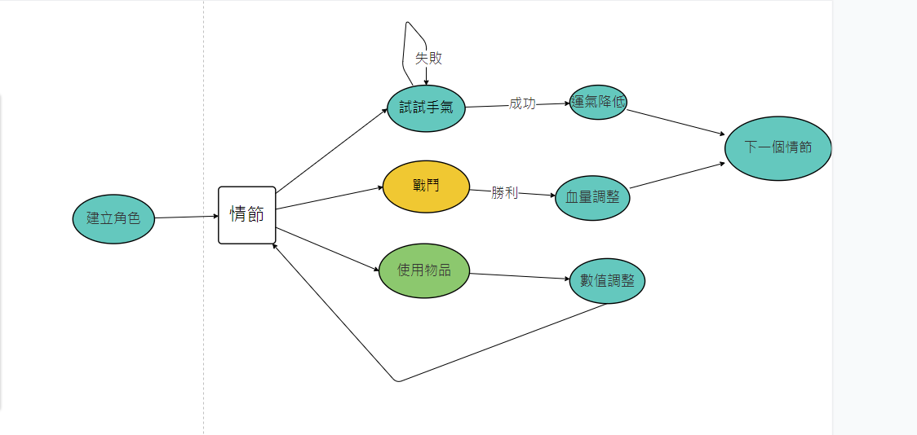
流程圖

